Slide 1
Ernie diaframmatiche
Prof. Silvia Palmisano

Slide 2
ERNIA DIAFRAMMATICA
Passaggio di visceri addominali nel torace attraverso un difetto del diaframma
Per anomalia di sviluppo nell’embriogenesi
CONGENITE
Per passaggio attraverso punti deboli del diaframma
ACQUISITE Da trauma o fattori predisponenti

Slide 3
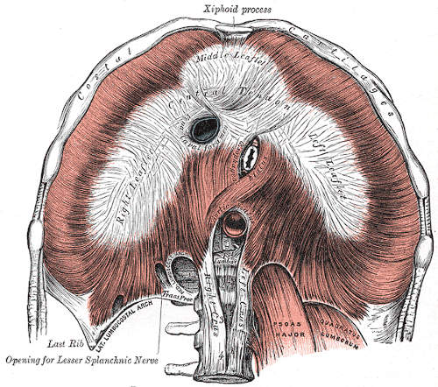
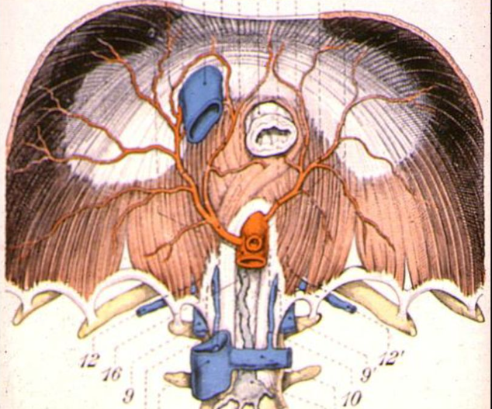
DIAFRAMMA

Slide 4
ERNIE DIAFRAMMATICHE
Classificazione
ERNIE NON HIATALI | Postero-laterale (Bochdalek) Anteriore (Morgagni-Larrey) Post-traumatiche
ERNIE HIATALI | Da brachiesofago congenito Paraesofagea (Da rotolamento) Da scivolamento Miste
RELAXATIO/EVENTRATIO | Aplasia muscolare congenita Lesione acquisita del n. frenico

Slide 5
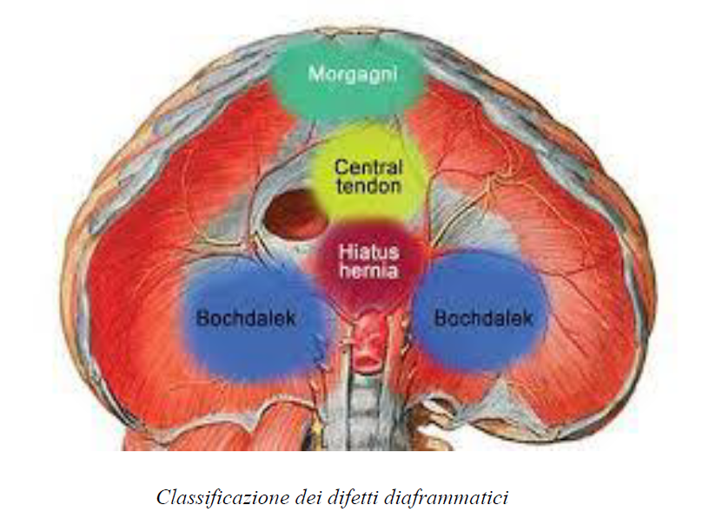

Slide 6

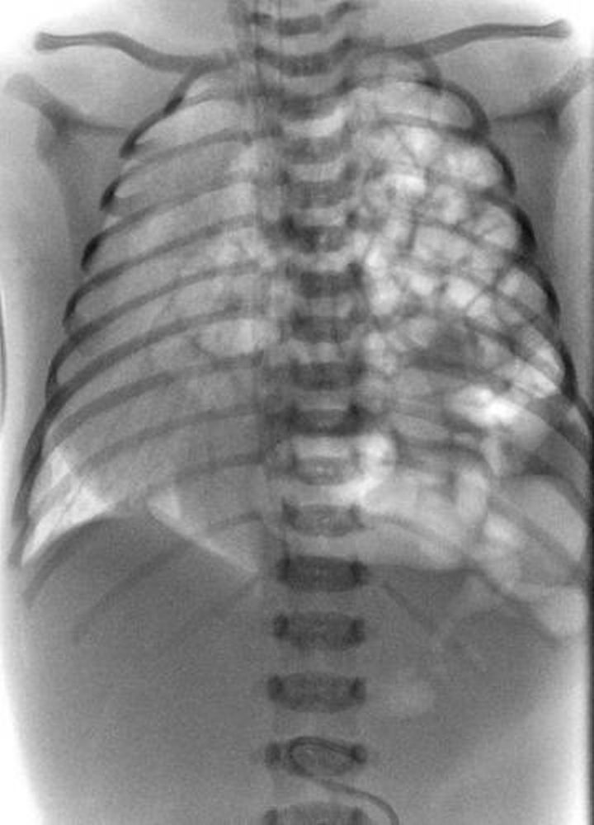
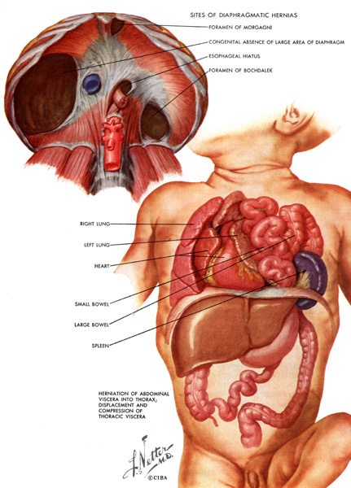
ERNIA POSTERO-LATERALE DI BOCHDALEK
L’ernia diaframmatica di Bochdalek è una rara malformazione caratterizzata dalla presenza di una lacuna diaframmatica postero-laterale, in corrispondenza del forame di Bochdalek, attraverso il quale uno o più visceri erniano in torace

Slide 7
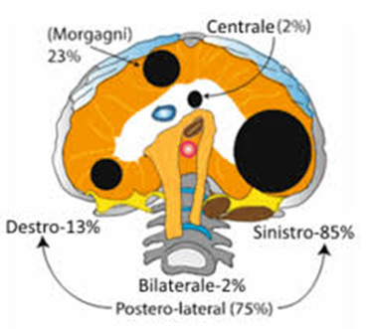
ERNIA DI BOCHDALEK
Nell'85% dei casi sul lato sinistro; nel 2% dei casi è bilaterale. L'incidenza stimata è di 1-4/10 000 nati vivi.
Anse di piccolo e grande intestino, stomaco, fegato e milza possono protrudere nell'emitorace del lato interessato. Se l'ernia è di grandi dimensioni e la quantità del contenuto addominale erniato è sostanziale, il polmone del lato interessato sarà ipoplasico a causa della compressione costante ed a
lungo termine sui polmoni fetali

Slide 8
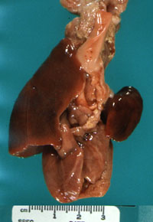
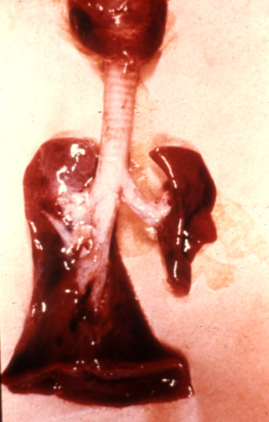
ERNIA DI BOCHDALEK
L’ipoplasia polmonare bilaterale è costante e variabile di grado. Tuttavia è più severa nel lato dell’ernia con riduzione del diametro bronchiale, riduzione del volume polmonare e del numero degli acini e conseguente riduzione della superficie di scambio.
In concomitanza si riscontra un arresto dello sviluppo dell’albero vascolare con aumento della sezione muscolare dei vasi e ridotto diametro dei medesimi con conseguente ipertensione polmonare.

Slide 9
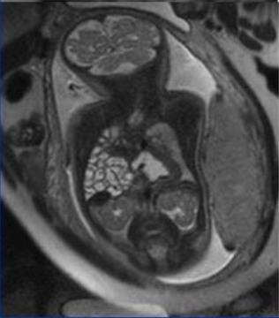
ERNIA DI BOCHDALEK
Diagnosi prenatale:
la diagnosi viene effettuata durante l’ecografia morfologica di routine tra la XXII e la XXIV settimana e confermata con la RMN
Terapia prenatale sperimentale:
Occlusione tracheale endoluminale fetoscopica (Fetal endoscopic Tracheal Occlusion – FETO)
Razionale dell’intervento: L’occlusione della trachea determina l’intrappolamento del liquido amniotico all’interno dei polmoni favorendone l’espansione, la crescita e lo sviluppo. Ciò attiva un percorso che porta alla proliferazione e all'aumento della crescita delle vie aeree e dei vasi polmonari, ben riassunto nell'acronimo PLUG: "Plug the Lung Until it Grows" (PLUG). Tuttavia, quando l'occlusione viene mantenuta fino alla nascita, il numero di pneumociti di tipo II è anormalmente basso, portando a una relativa carenza di surfattante. Invertendo l'occlusione tracheale prima della nascita, l'equilibrio tra pneumociti di tipo I e di tipo II alla nascita è più ottimale. Ciò è racchiuso nel concetto di "sequenza plug-unplug" e l'inversione dell'occlusione è una componente importante nella strategia di trattamento fetale

Slide 10
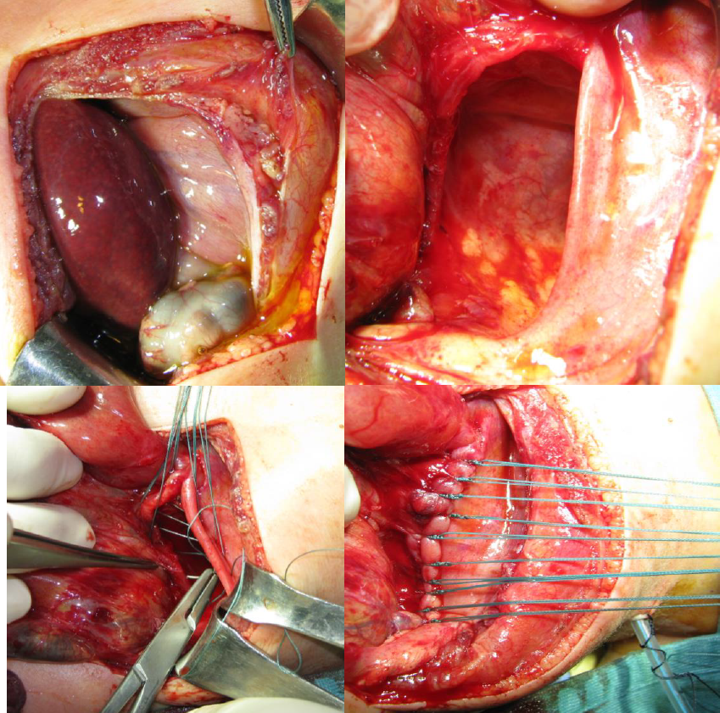
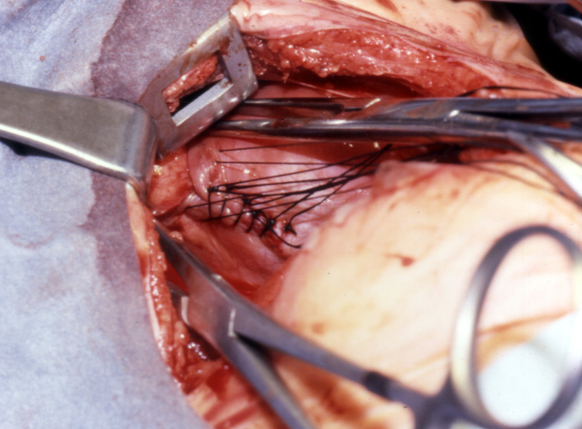
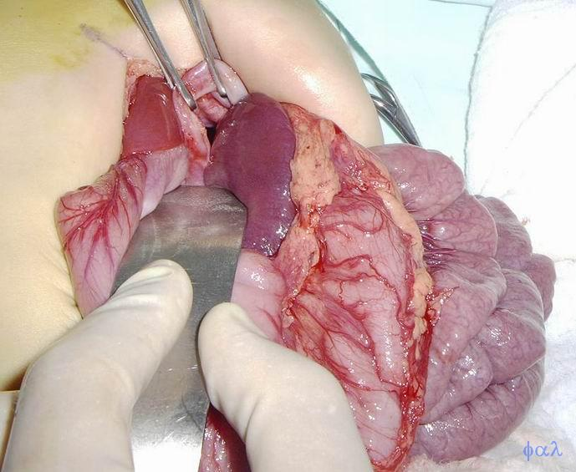
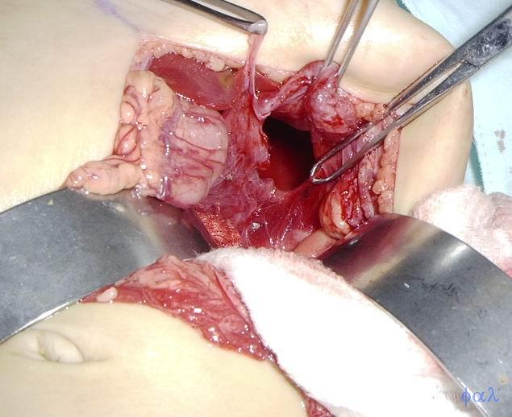
ERNIA DI BOCHDALEK
Terapia post- natale:
Chirurgia tradizionale open
Incisione sottocostale dal lato dell’ernia.
Riduzione atraumatica e graduale dei visceri.
Identificazione dei margini dell’orifizio erniario che vengono suturati
Posizionamento di drenaggio toracico omolaterale (a discrezione del chirurgo).

Slide 11
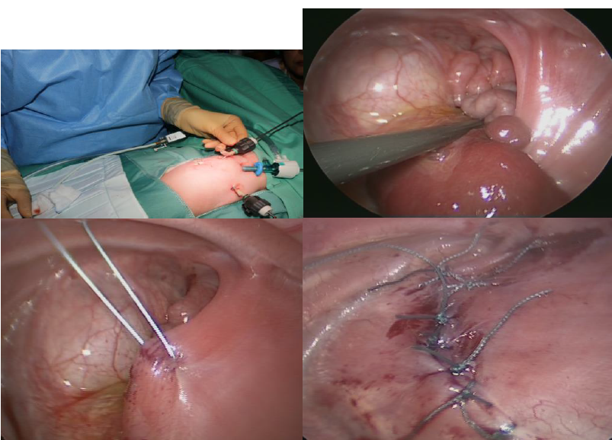
ERNIA DI BOCHDALEK
Terapia post- natale:
Chirurgia mini-invasiva: toracoscopica/ laparoscopica
La correzione mininvasiva può essere effettuata solo su pazienti eleggibili, cioè neonati senza segni di ipertensione polmonare ed emodinamicamente stabili.
Induzione del pneumotorace
Riduzione dei visceri erniati in addome
Quando il difetto è piccolo può essere eseguita una chiusura primaria mediante punti
Ampi difetti spesso richiedono l’uso di un patch
Posizionamento di un drenaggio toracico (a discrezione del chirurgo)

Slide 12
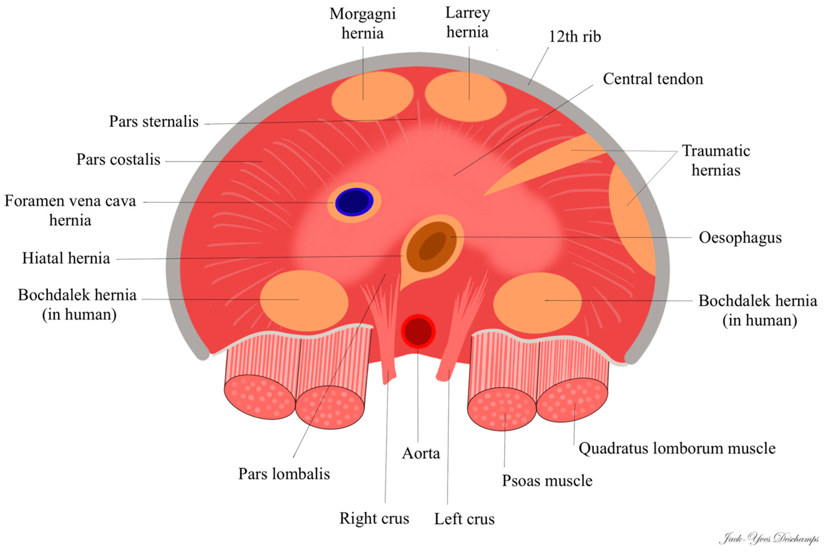
ERNIA ANTERIORE DI MORGAGNI-LARREY
Rappresenta soltanto il 2% dei casi clinici di ernia diaframmatica congenita
Persistenza lacuna anteriore retrosternale paramediana
Mancata saldatura fasci sternali (spazio Larrey) e costali (fessura Morgagni) del diaframma
A dx 90% (a sx pericardio)
Iniziale grasso preperitoneale -→ peritoneo, grande omento e colon trasverso

Slide 13
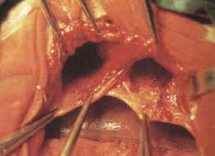
ERNIA ANTERIORE DI MORGAGNI-LARREY
L’ernia di Morgagni-Larrey rappresenta il 3-4% delle ernie diaframmatiche
Il difetto è localizzato più frequentemente a destra, probabilmente perché a sinistra la soluzione di conti­nuità viene tamponata dal cuore e dal pericardio sovrastanti, ma può essere anche bilaterale
Anche se di natura congenita, si manifesta più frequentemente nell’età adulta che in quella pediatrica.
È asintomatica in un terzo dei casi
L’occlusione con strozzamento è la complicanza più frequente a carico dei visceri cavi addominali erniati.
A carico degli organi parenchimatosi si può verificare la torsione o lo stiramento del peduncolo ilare.
La terapia chirurgica prevede la riduzione dei vi­sceri erniati in addome, rescissione del sacco erniario e la chiusura della breccia dia­frammatica.
L’approccio si avvale di un trattamento per via laparoscopica

Slide 14
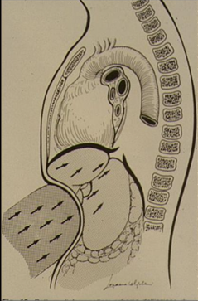
ERNIA DIAFRAMMATICHE POST TRAUMATICHE
0.8-1.6% paz. trauma toraco-addominale
PATOGENESI
Trauma chiuso contusivo (diaframma in ispirazione)
Trauma aperto → ferite penetranti con lesioni poliviscerali associate
40% lesioni endotoraciche → Contusioni polmonari, Versamento pleurico, Emotorace, Pnx, Fratture costali
Grade I: Contusion
Grade II: Laceration ≤2 cm
Grade III: Laceration 2 to 10 cm
Grade IV: Laceration >10 cm; tissue loss ≤25 cm²
Grade V: Laceration and tissue loss >25 cm²

Slide 15
Ernia diaframmatiche traumatiche: Clinica
Una lesione di continuo diaframma NON necessariamente predispone alla formazione di ernia.
Contenuto: fondo gastrico (31,8%), colon (27,2%), milza, tenue, omento
Lesioni organi: milza (!trazione); plurime se politrauma
Clinicamente si distinguono:
Fase acuta: piccola breccia, asintomatica, imaging negativo in assenza di erniazione viscerale
Fase latente o di intervallo: Della durata variabile, mesi, anni in cui il paziente è paucisintomatico
Fase ostruttiva: Occlusione intestinale, Ischemia intestinale (venoso …)

Slide 16
Ernia diaframmatiche post-traumatiche: Sintomi
Sintomi: dispnea, dolore toracico, dolore addominale,aritmie, nausea, vomito, chiusura alvo
EO: area di ottusita’ polmonare, riduzione del MV, borborigmi intestinali
Sintomi dello shock emorragico in caso di sanguinamento in atto

Slide 17
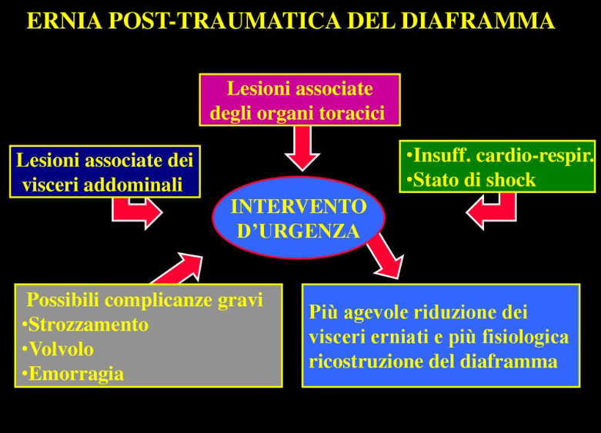
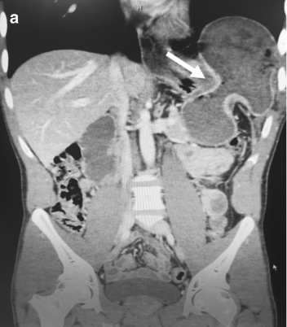
Ernia diaframmatiche traumatiche: Diagnostica e Trattamento
Diagnosi: TC toraco-addominale con mdc; angioTc se si sospetta sanguinamento in atto (paziente emodinamicamente instabile)

Slide 18

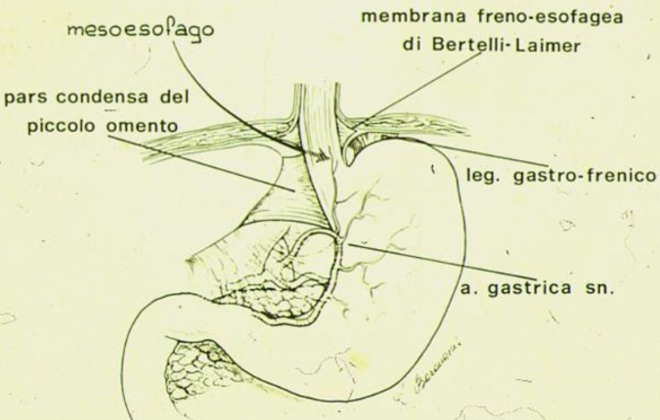
Ernia jatale
Passaggio nella cavità toracica di visceri endoaddominali, in particolare stomaco, attraverso lo jato esofageo abnormemente dilatato
Meccanismi di fissità dello stomaco in addome
PILASTRO DIAFRAMMATICO DX A FIONDA
MEMBRANA FRENO-ESOFAGEA DI LAIMER- BERTELLI
ANGOLO DI HIS (70-110°)
ARTERIA GASTRICA DESTRA
FIBRE DI HELVETIUS

Slide 19
EZIOLOGIA
Lassità delle strutture ligamentose contenitive
Slargamento dello Jato esofageo
Aumento della pressione endoaddominale (obesità) e la fisiologica pressione endopleurica negativa
ECCEZIONE:
il BRACHIESOFAGO

Slide 20
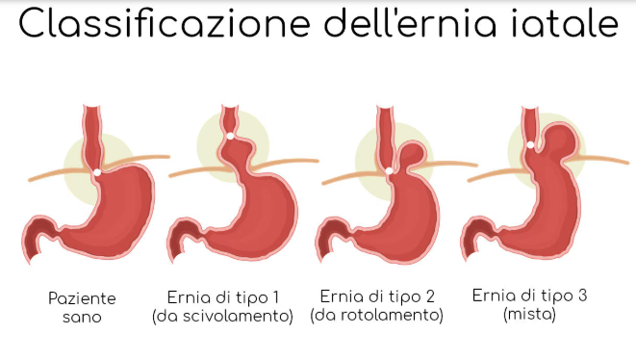
Classificazione di Akerlung
I tipo: ernia da esofago corto (brachiesofago)
II tipo: ernia da scivolamento
III tipo: ernia paraesofagea (o da rotolamento)
Classificazione di Skinner
I tipo: ernia da scivolamento
II tipo: ernia paraesofagea (o da rotolamento)
III tipo: mista

Slide 21
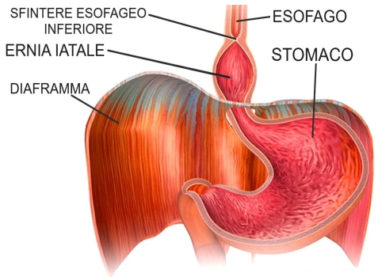
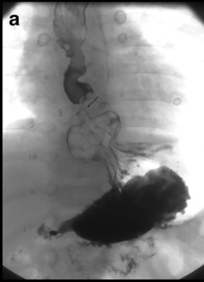
IL BRACHIESOFAGO CONGENITO
Raro: 1-2%
Malformazione caratterizzata da un’abnorme brevità dell’esofago per insufficiente sviluppo in lunghezza. Come conseguenza il tratto addominale dell’esofago e parte dello stomaco vengono attratti nella cavità toracica formando un’ernia attraverso lo iato diaframmatico.

Slide 22
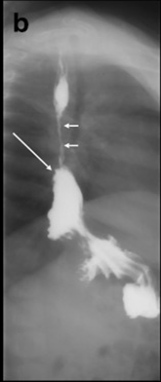
IL BRACHIESOFAGO CONGENITO
Sintomi
Esofagite peptica in età infantile di grado severo con rapida evoluzione in stenosi
Anemia sideropenica per stillicidio ematico
Nel lattante rigurgito incoercibile e grave

Slide 23
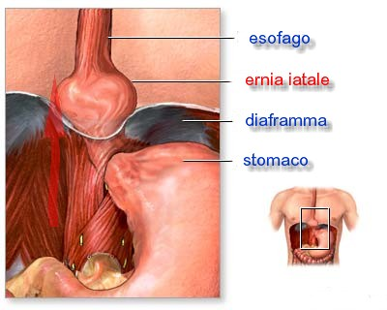
ERNIA JATALE DA SCIVOLAMENTO
La più frequente: 80-90% dei casi
Il cardias e parte del fondo gastrico scivolano in sede sovradiaframmatica attraverso uno iato abnormemente dilatato

Slide 24
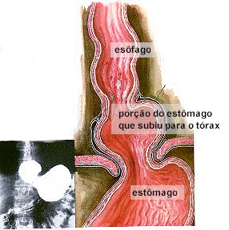
ERNIA JATALE DA SCIVOLAMENTO
esofago sinuoso al terzo medio e lo sfintere esofageo inferiore è atonico e beante

Slide 25
ERNIA JATALE DA SCIVOLAMENTO
Sintomi
Asintomatica se piccola
Da segno di sé solo quando è più voluminosa e si associa a reflusso gastro-esofageo → sintomi dell’esofagite peptica
Pirosi retrosternale, rigurgito acido, eruttazioni
Disfagia nel 25% per reazione spastica al passaggio del bolo
Anemia sideropenica per stillicidio
Dolori precordiali simil-anginosi
Disturbi respiratori, del ritmo cardiaco

Slide 26
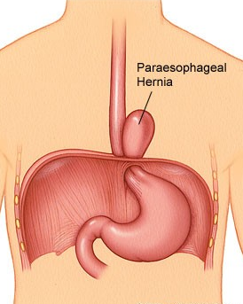
ERNIA JATALE PARAESOFAGEA (da rotolamento)
Molto meno frequente: 8-10%
Migrazione totale o parziale dello stomaco con rotazione verso l’alto ed in avanti della grande curvatura e della parete anteriore
Cardias in sede
Assenza di reflusso gastro-esofageo
Assenza dei sintomi da esofagite peptica

Slide 27
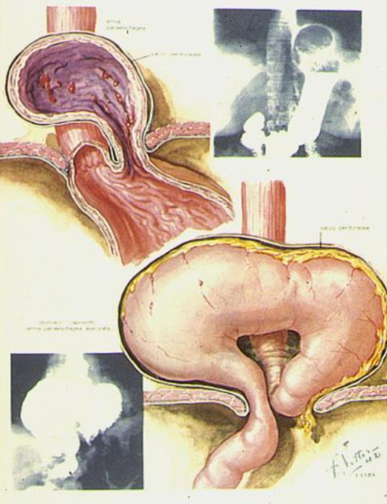
ERNIA JATALE PARAESOFAGEA
Sintomi
Le rotazioni maggiori e le torsioni dello stomaco su i suoi assi possono condurre a quadri di Strozzamento Erniario o di Volvolo che richiedono EGDS di Urgenza
Difficoltoso svuotamento della porzione gastrica erniata (ingesti, secreto ed aria) → dolore epigastrico postprandiale alleviato dal vomito
Disfagia
Anemia per stillicidio ematico da ulcera o stasi venosa nella tasca erniata
Sintomi cardiologici (aritmie) e respiratori (dispnea) per meccanismo da compressione

Slide 28
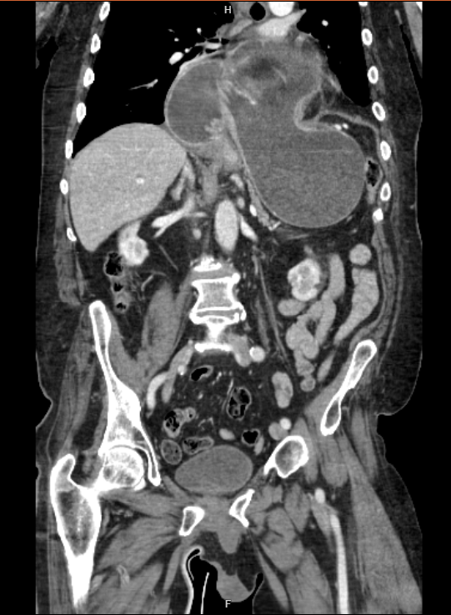
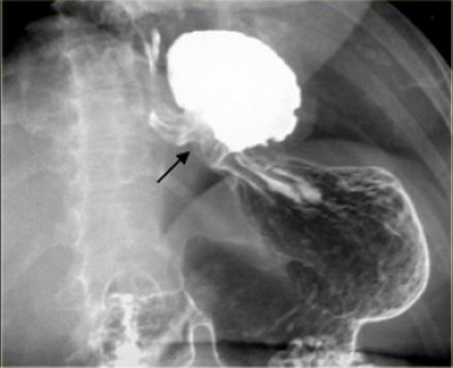
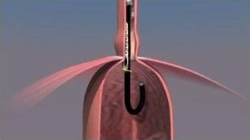
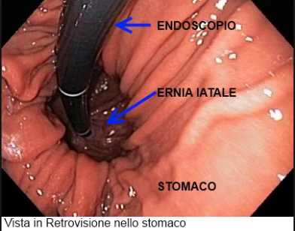
ERNIA JATALE
Diagnosi
Tc toraco-addominale con mdc
EGDS
Rx tubo digerente

Slide 29
Terapia Medica: obiettivi
protezione mucosa esofagea
riduzione secrezione gastrica
regolarizzazione motilità esofagea

Slide 30
Terapia chirurgica: finalità
Ripristino della normale situazione anatomica:
- riduzione dell’ernia in addome
- riparazione dello iato eosfageo
- associare una fundoplicatio

Slide 31
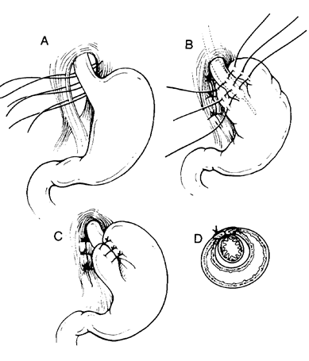
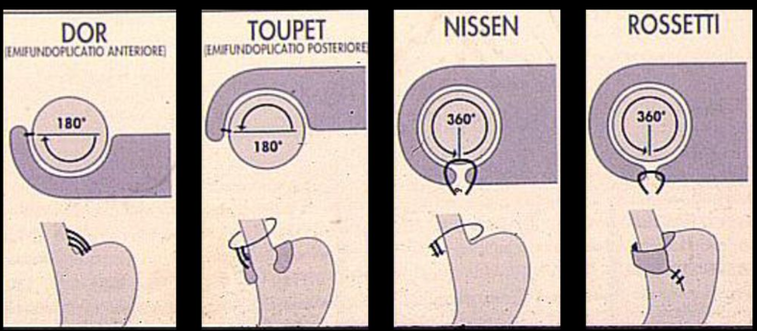

Slide 32
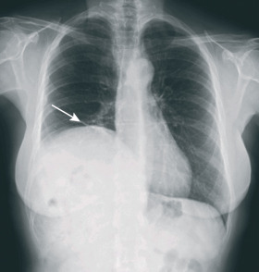
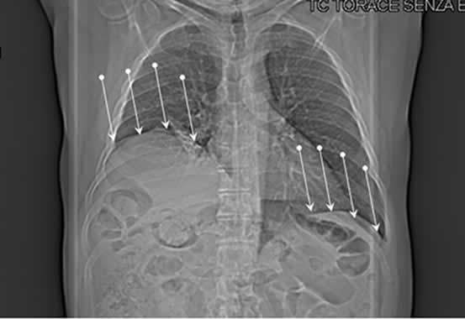
EVENTRATIO /RELAXATIO DIAFRAMMATICA
Innalzamento permanente di un emidiaframma con grave atrofia delle sue fibre muscolari.
Le eventratio differiscono dalle ernie diaframmatiche in quanto i visceri addominali, sebbene si innalzino fino ad occupare una gran parte dell’emitorace, restano tuttavia al di sotto del diaframma
Eventratio: forma parziale di atrofia muscolare, solo una parte limitata del diaframma si sfianca a formare una tasca a convessità superiore
Relaxatio: tutto l’emidiaframma ha una diffusa atrofia

Slide 33
EVENTRATIO /RELAXATIO DIAFRAMMATICA
Eziopatogenesi
Forme congenite | Forme acquisite
Atrofia muscolare congenita | Paralisi virali del n. frenico (età infantile)
 | Lesioni del n. frenico da propagazione di infiammazione linfonodi mediastinici
 | Lesioni del n. frenico da infiltrazione neoplastica
 | Lesioni traumatiche e/o post-chirurgiche del n. frenico

Slide 34
EVENTRATIO /RELAXATIO DIAFRAMMATICA
Sintomatologia
Asintomatico
Disturbi digestivi per trazione verso l’alto dello stomaco e di altri organi addominali (colon trasverso ++++)
Disturbi respiratori e circolatori per collasso del polmone omolaterale e spostamento del mediastino (tachicardia, polmoniti, dispnea, dolore toracico, scarsa resistenza allo sforzo, aritmie cardiache ). Inoltre, l’emidiaframma elevato non partecipa alla respirazione → movimento paradosso dell’emidiaframma leso durante l’inspirazione e l’espirazione, simile al volet costale

Slide 35
EVENTRATIO /RELAXATIO DIAFRAMMATICA
Diagnosi e Terapia
Diagnosi
RX torace Tc torace per escludere lesioni del diaframma
Terapia (SOLO SE SINTOMATICO !!!!!!)
Plicatura del diaframma e sua fissazione ad 1-2 spazi intercostali più in basso per via toracoscopica o laparoscopica

